Slide 1
Японія

Slide 2
Столиця: Токіо Японія - держава у Східній Азії. Розташована у північно-західній частині Тихого океану.

Slide 3
Зі сходу і півдня її омиває Тихий океан, з заходу — води Японського та Східнокитайського морів, а з півночі — Охотське море.
Японський архіпелаг простягнувся дугою з північного сходу на південний захід. Він складається з чотирьох великих островів Хоккайдо, Хонсю, Сікоку та Кюсю, а також понад 3 тисяч дрібних островів.
На півночі межує з Росією (Сахалін, Курили), на півдні - з Філіппінами, на заході і північному заході - з Китаєм і Південною Кореєю.
Площа: 377 835 км²

Slide 4
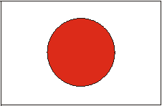
Символи Японії
Прапор Японії
Герб Японії
Валюта: єна
Мова: японська

Slide 5
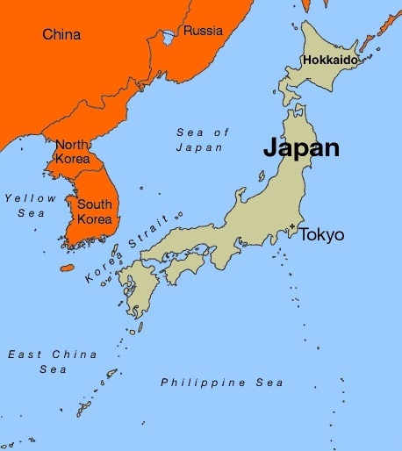
Економіко-географічне положення
Омиваючі Японію моря й океани мають для країни величезне значення, як джерело біологічних, мінеральних і енергетичних ресурсів. Зв'язок Японії з іншими країнами світу здійснюється морським шляхом.
Положення Японії на стику материка Євразія і Тихий океан, що знаходиться в центрі Азіатсько-Тихоокеанського регіону, відкриває дуже великі можливості для участі країни в міжнародному поділі праці.

Slide 6
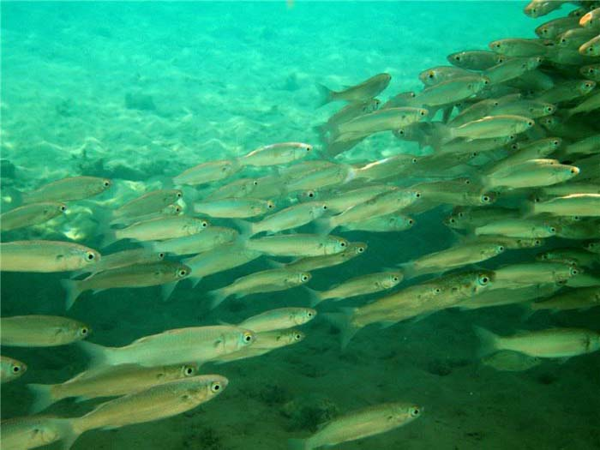
Природні умови
Японія бідна майже на всі види природних ресурсів, хоча в надрах краіни є багато хімічних речовин. Бідна на мінеральні ресурси, недостатньо забезпечена водними ресурсами, обмежені земельні ресурси.
Багата на рибні ресурси.

Slide 7
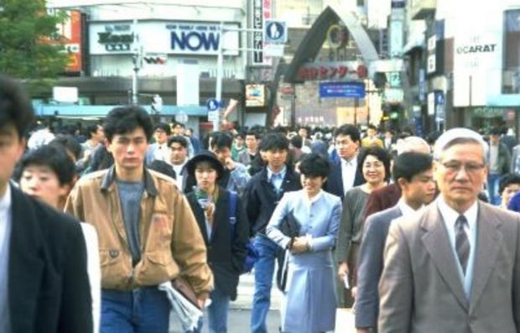
Населення
Населення Японії налічує близько 128 млн 370 тис. осіб. А це 7 місце у світі за кількістю населення.
Належить до першого типу відтворення населення.
Японія має найвищі показники у світі за тривалістю життя: 85,2 роки для жінок і 78,3 роки для чоловіків.
Має високий рівень урбанізації.
Етно-расовий склад: японці 98,5%, корейці 0,5%, китайці 0,4%, інші 0,6%

Slide 8
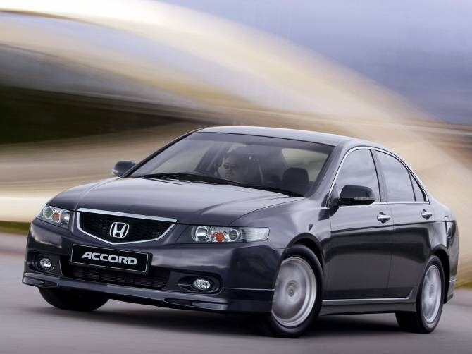
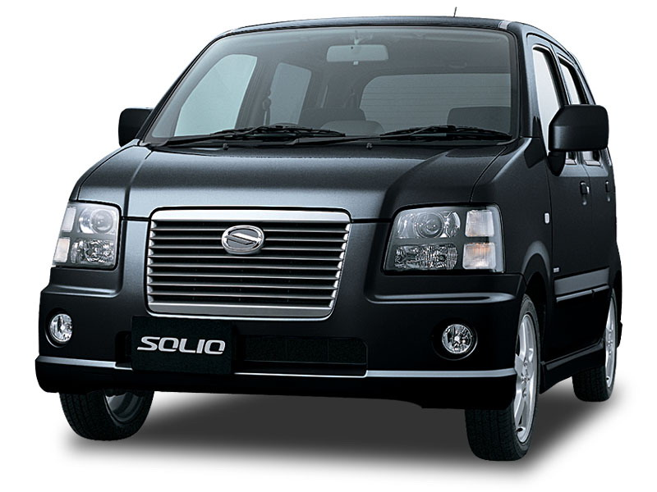
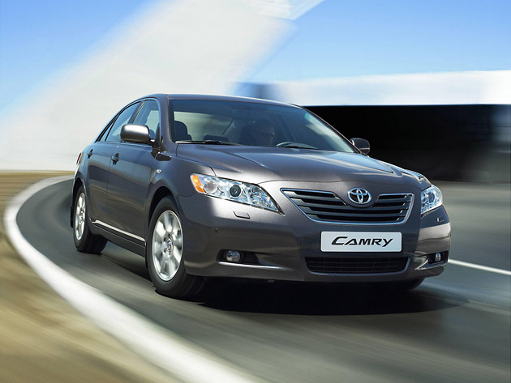
Промисловість
Промисловість працює переважно на імпортній сировині. Розвинута чорна металургія, кольорова металургія, машинобудування, хімічна промисловість, лісова промисловість.
Машинобудування є серцевиною японської економіки. Дає 15% світового виробництва машин.

Slide 9
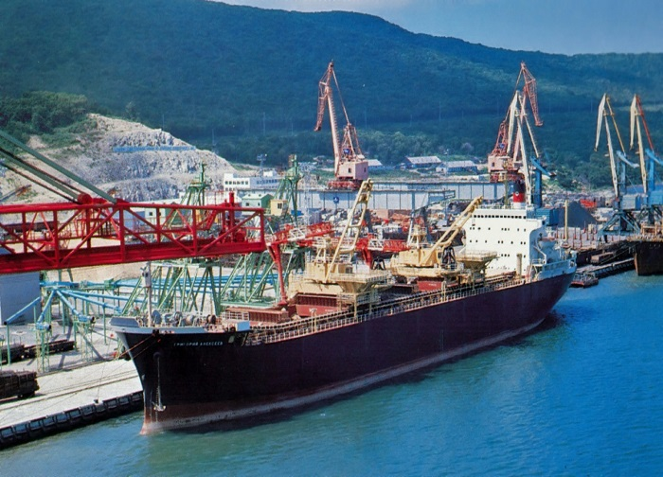
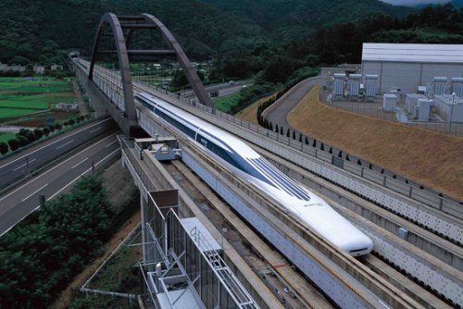
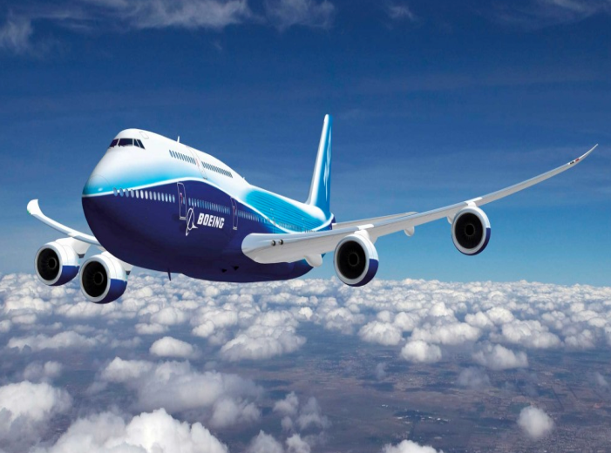
Транспорт
В Японії набули розвитку всі види транспорту, крім річкового і трубопровідного. У внутрішніх перевезеннях домінує автомобільний і морський транспорт, а пасажирів – залізничний. За розвитком повітряного транспорту Японія перебуває на одній з перших позицій в світі.
Зовнішні звязки здійснюються за допомогою морських перевезень.

Slide 10
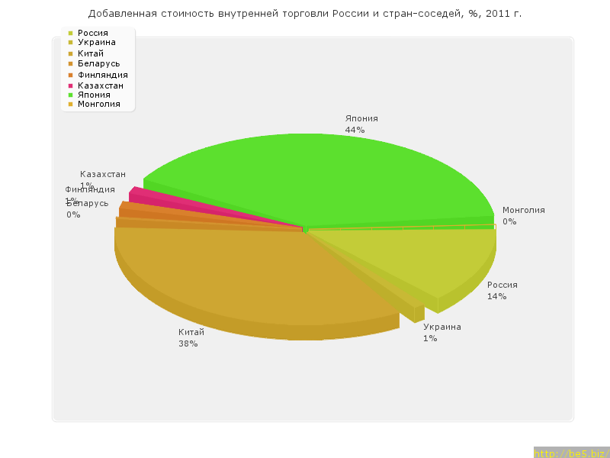
Зовнішні економічні зв'язки
В Японіі розвиваються всі форми зовнішніх економічних звязків, проте основною залишається зовнішня торгівля. За обсягом експорту поступається лише США та Німеччині. Провідну роль в імпорті посідають мінеральна сировина і паливо. Велике значення має експорт японського капіталу, що повязано зі зростанням золотовалютних резервів краіни.

Slide 11
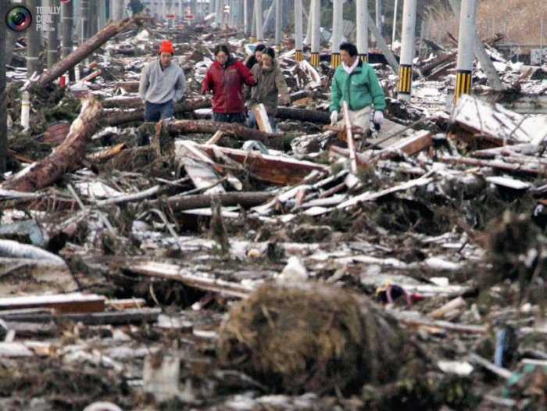
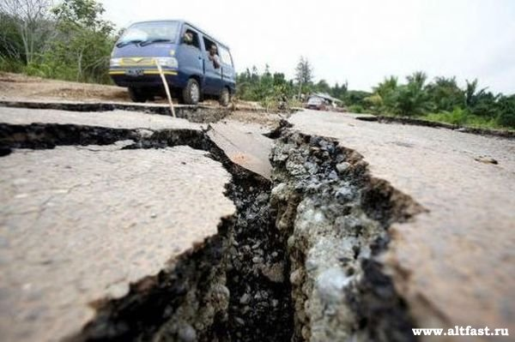
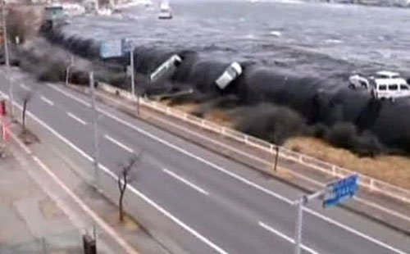
Проблеми Японії
Економічні проблеми: одна з них – це старіння нації. Інша - це підвищення конкурентоспроможності зарубіжних товарів.
Экологические проблемы: постоянная опасность землетрясений и цунами.
Соціальні проблеми: в Японии достатньо велика статистика самогубств.

